Slide 1
Офисное проектирование как управленческая технология стратегического развития образовательной организации
(От простого планирования изменений к управлению портфелями проектов развития)
Афонская В.А., директор МАОУ «Лицей №121 им. Героя Советского Союза С.А.Аттямова»
Notes:
Здравствуйте. Вопрос повышения эффективности управления образовательным учреждением в постоянно изменяющихся условиях развития современного общества является актуальным для каждого директора школы.

Slide 2
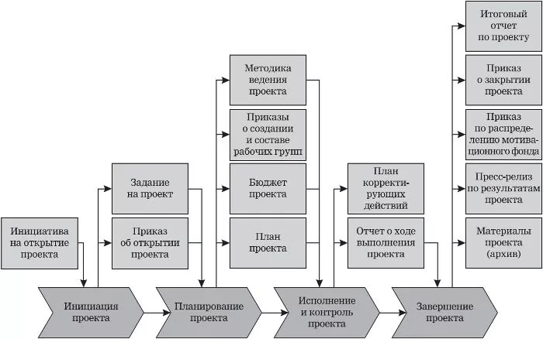

Slide 3
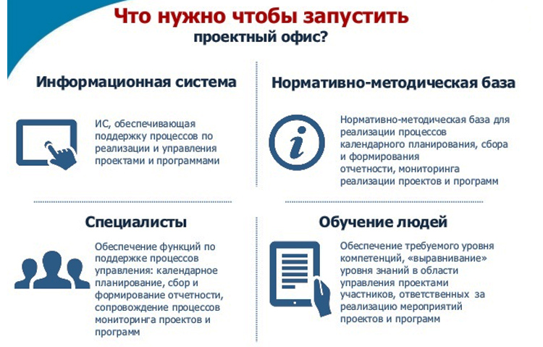

Slide 4
Как управлять проектной деятельностью?
Анализ систем управления проектами
Гос.политика
(Постановление Правительства РФ от 15.10.2016 N 1050 "Об организации проектной деятельности в Правительстве Российской Федерации")
Основа –нац. Стандарты РФ
Notes:
Но встал вопрос: как управлять проектной деятельностью в организации? Как от набора разных проектов перейти к эффективной системе управления развитием школы
Был проведен анализ систем управления проектами, государственной политики в этом направлении и на сегодняшний день основой для организации этой деятельности являются национальные стандарты РФ

Slide 5
ГОСТ Р 54869-2011 Проектный менеджмент.
Требования к управлению проектом
НАЦИОНАЛЬНЫЙ СТАНДАРТ РОССИЙСКОЙ ФЕДЕРАЦИИ Дата введения 01.09.2012
Постановление Правительства РФ от 15.10.2016 N 1050 Об организации проектной деятельности в Правительстве Российской Федерации« (вместе с "Положением об организации проектной деятельности в Правительстве Российской Федерации")
Требования стандарта распространяются на управление любыми проектами и могут быть применены для проектов, реализуемых юридическими или физическими лицами.

Slide 6
Типы проектных офисов.
Их особенности
Метеостанция
Управляющая башня
Ресурсный пул
Стратегический программный

Slide 7
Портфели проектов
Офис управления портфелем проектов
Комитет управления портфелем проектов
5 проектов
3 проекта
4 проекта
3 проекта
Эффективный образовательный процесс
Эффективный
кадровый
потенциал
Воспитательное пространство
Система оценки качества образования
Notes:
На слайде представлена общая схема системы проектного менеджмента, реализуемого в нашей школе.
Офис управления портфелем проектов, комитет управления портфелем проектов, 4 портфеля проектов, которые объединяют в себе отдельные проекты

Slide 8
Портфель проектов ( распределение направлений по Ицхаку Адизесу)
Проект - Комплекс взаимосвязанных мероприятий, направленный на создание уникального продукта или услуги в условиях временных и ресурсных ограничений.
Финансы и учет
Производство
Персонал
Разработка новых продуктов
Маркетинг

Slide 9
Офис управления портфелем проектов – организационная структура, предназначенная для административной поддержки руководителя портфеля проектов и комитета управления портфелем проектов.
Руководитель: директор
Команда: определяется приказом
Положение об Офисе управления портфелем проектов
Notes:
Офис управления портфелем проектов – организационная структура, предназначенная для административной поддержки руководителя портфеля проектов и комитета управления портфелем проектов
Как вы видите на слайде, есть руководитель и команда (у нас это административная команда)

Slide 10
Комитет управления портфелем проектов – коллегиальный орган, образованный для принятия наиболее важных решений по управлению портфелем проектов
Руководитель и команда определяется приказом директора
Положение о Комитете управления портфелем проектов
Notes:
Комитет управления портфелем проектов – коллегиальный орган, образованный для принятия наиболее важных решений по управлению портфелем проектов
Так же в своем составе содержит руководителя и его команду (в нашем случае это педагоги школы, являющиеся руководителями отдельных портфелей проектов )

Slide 11
Ожидаемые результаты по итогам внедрения системы проектного управления
Выстраивание корпоративной культуры с едиными ценностями, общее понимании концепции развития
Включение личностного потенциала каждого педагога в командном режиме в процессы проектирования изменений
Четкое выстраивание структуры управления развитием лицея, понятной каждому сотруднику
Развитие кадрового потенциала
Повышение результативности деятельности

